Slide 1




Slide 2

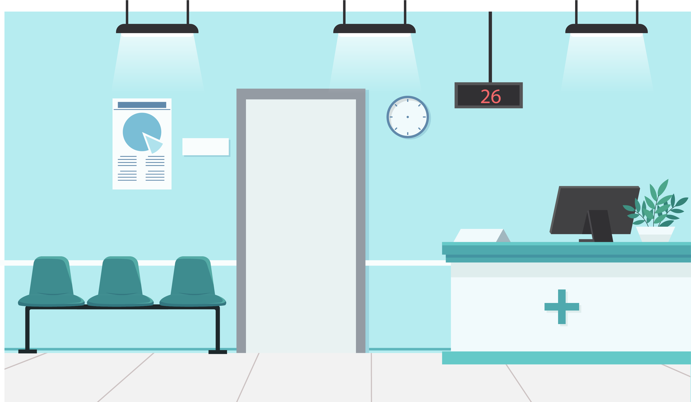




Slide 3
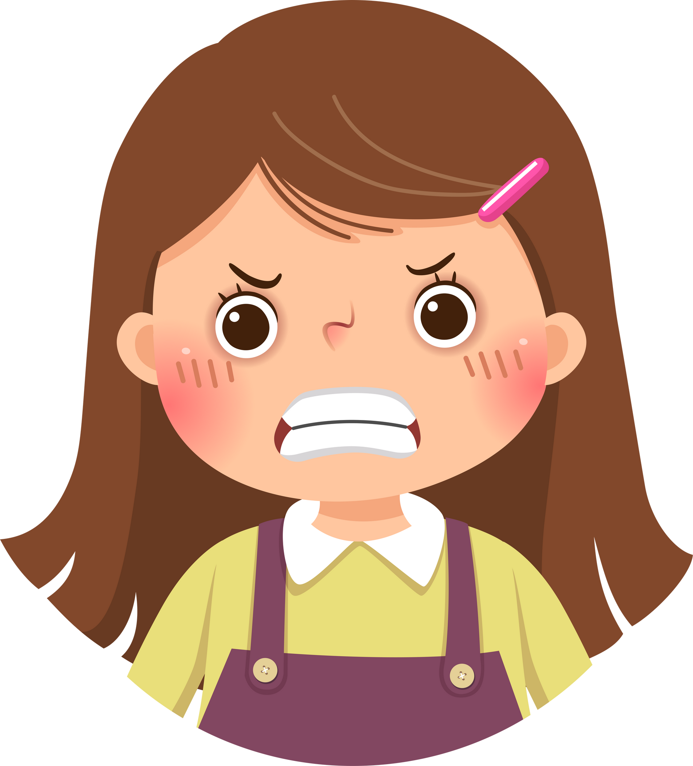

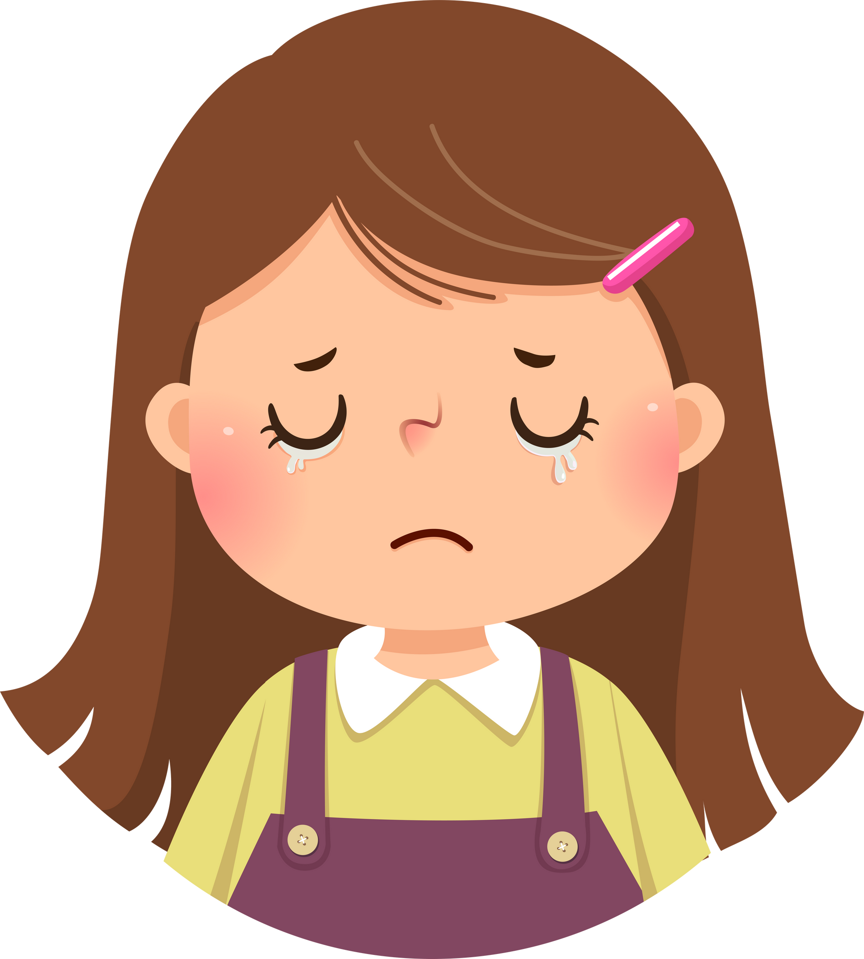
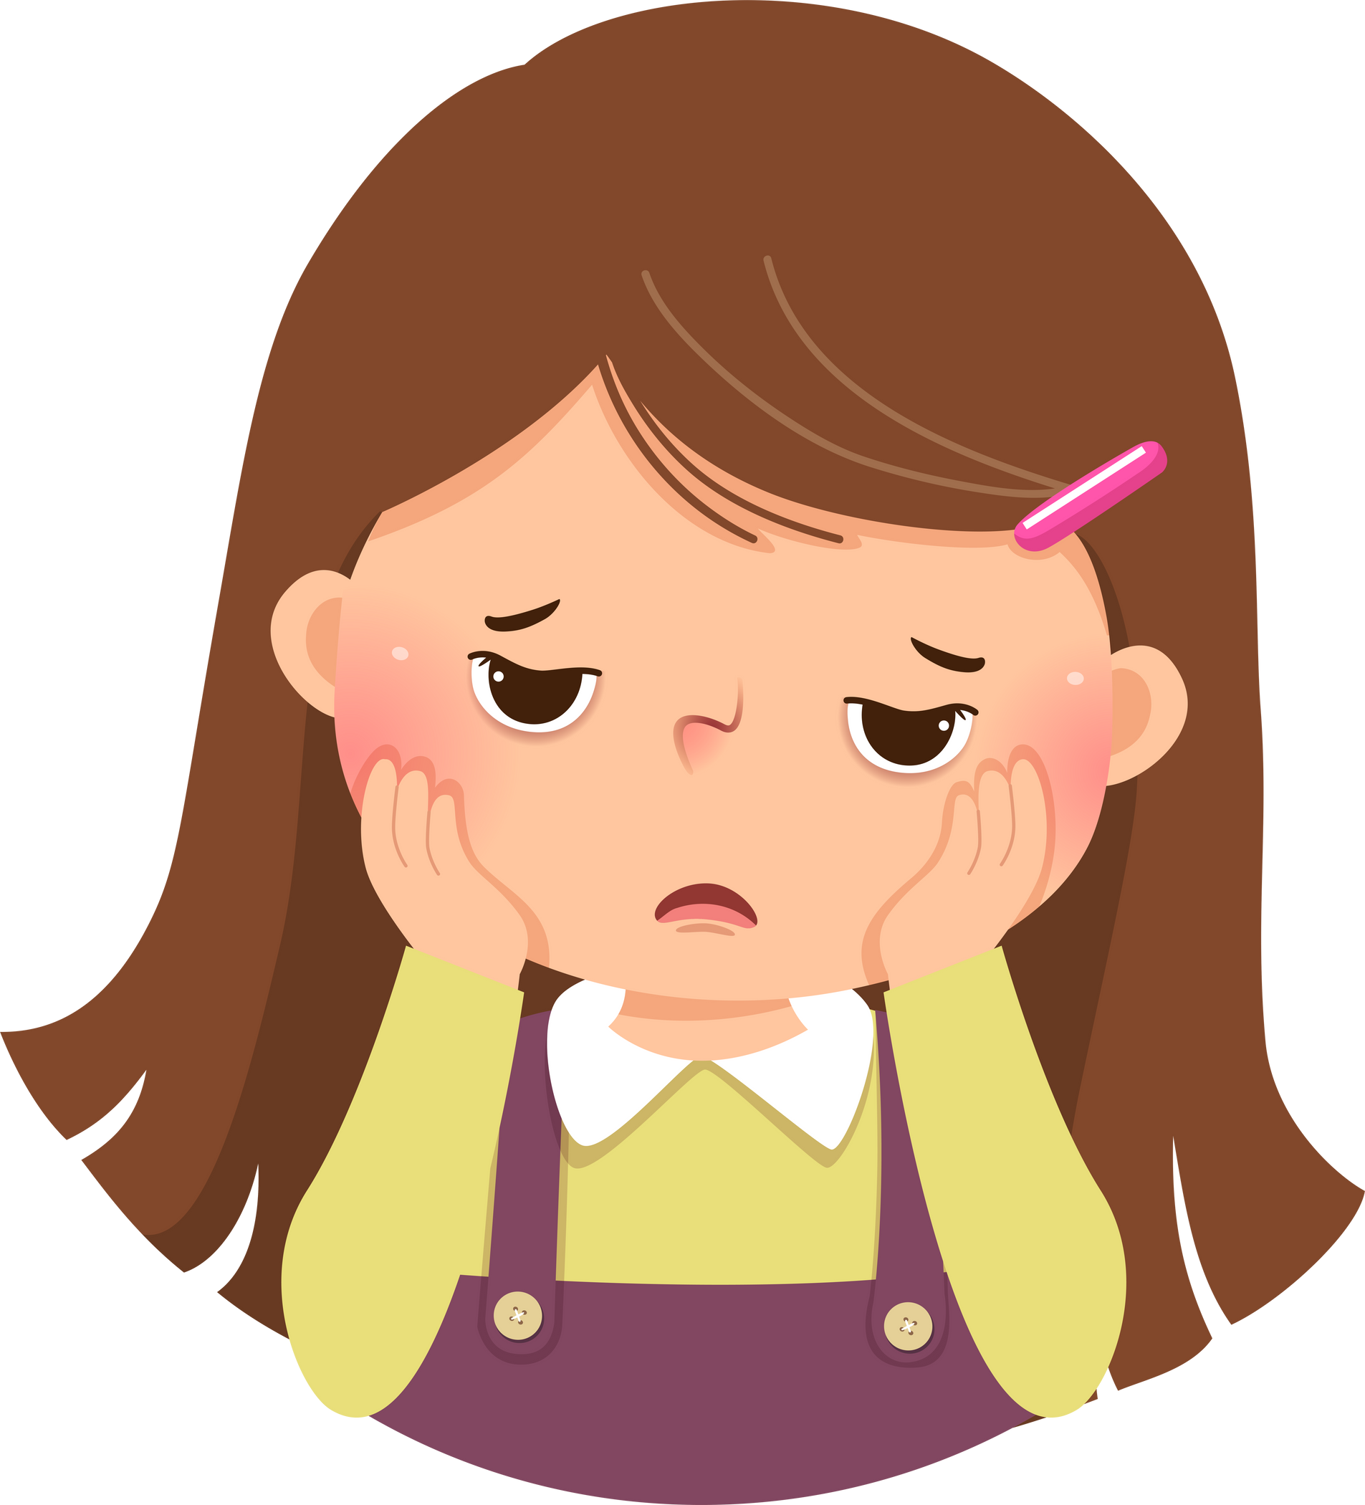
HÃY THỂ HIỆN CÁC GƯƠNG MẶT CẢM XÚC THEO HÌNH DƯỚI ĐÂY

Slide 4



Em thích gương mặt nào? Vì sao?

Slide 5
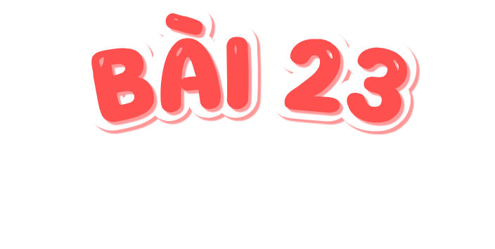


Slide 6





- Nêu được mối quan hệ với gia đình hoặc bạn bè có ảnh hưởng tốt hoặc xấu
đến trạng thái cảm xúc (hoặc sức khỏe tinh thần) của mỗi con người
- Trình bày được một số việc cần làm hoặc cần tránh để giữ gìn, bảo vệ các cơ
quan thần kinh.
- Kể tên được một số hoạt động có lợi cho các cơ quan thần kinh
- Thu thập được thông tin về một số hoạt động có hại đối với các cơ quan thần
kinh và cách phòng tránh

Slide 7


Slide 8
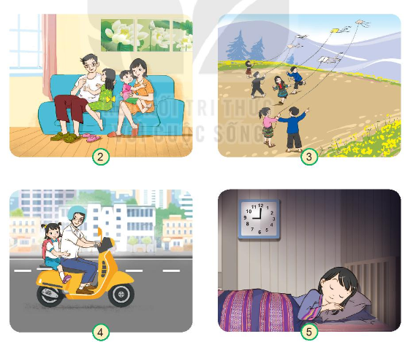
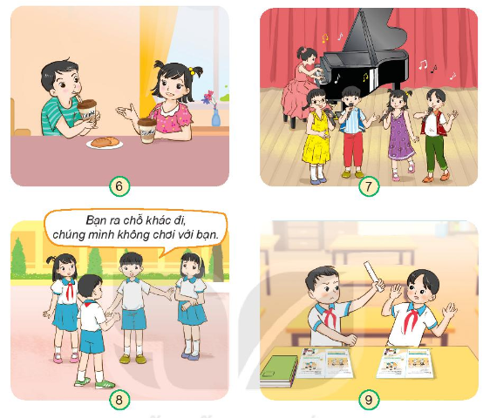
1. Quan sát hình vẽ và cho biết việc làm nào có lợi hay có hại cho cơ quan thần kinh. Vì sao?

Slide 9


Thảo luận và cho biết việc làm nào có lợi hay có hại cho cơ quan thần kinh

Slide 10
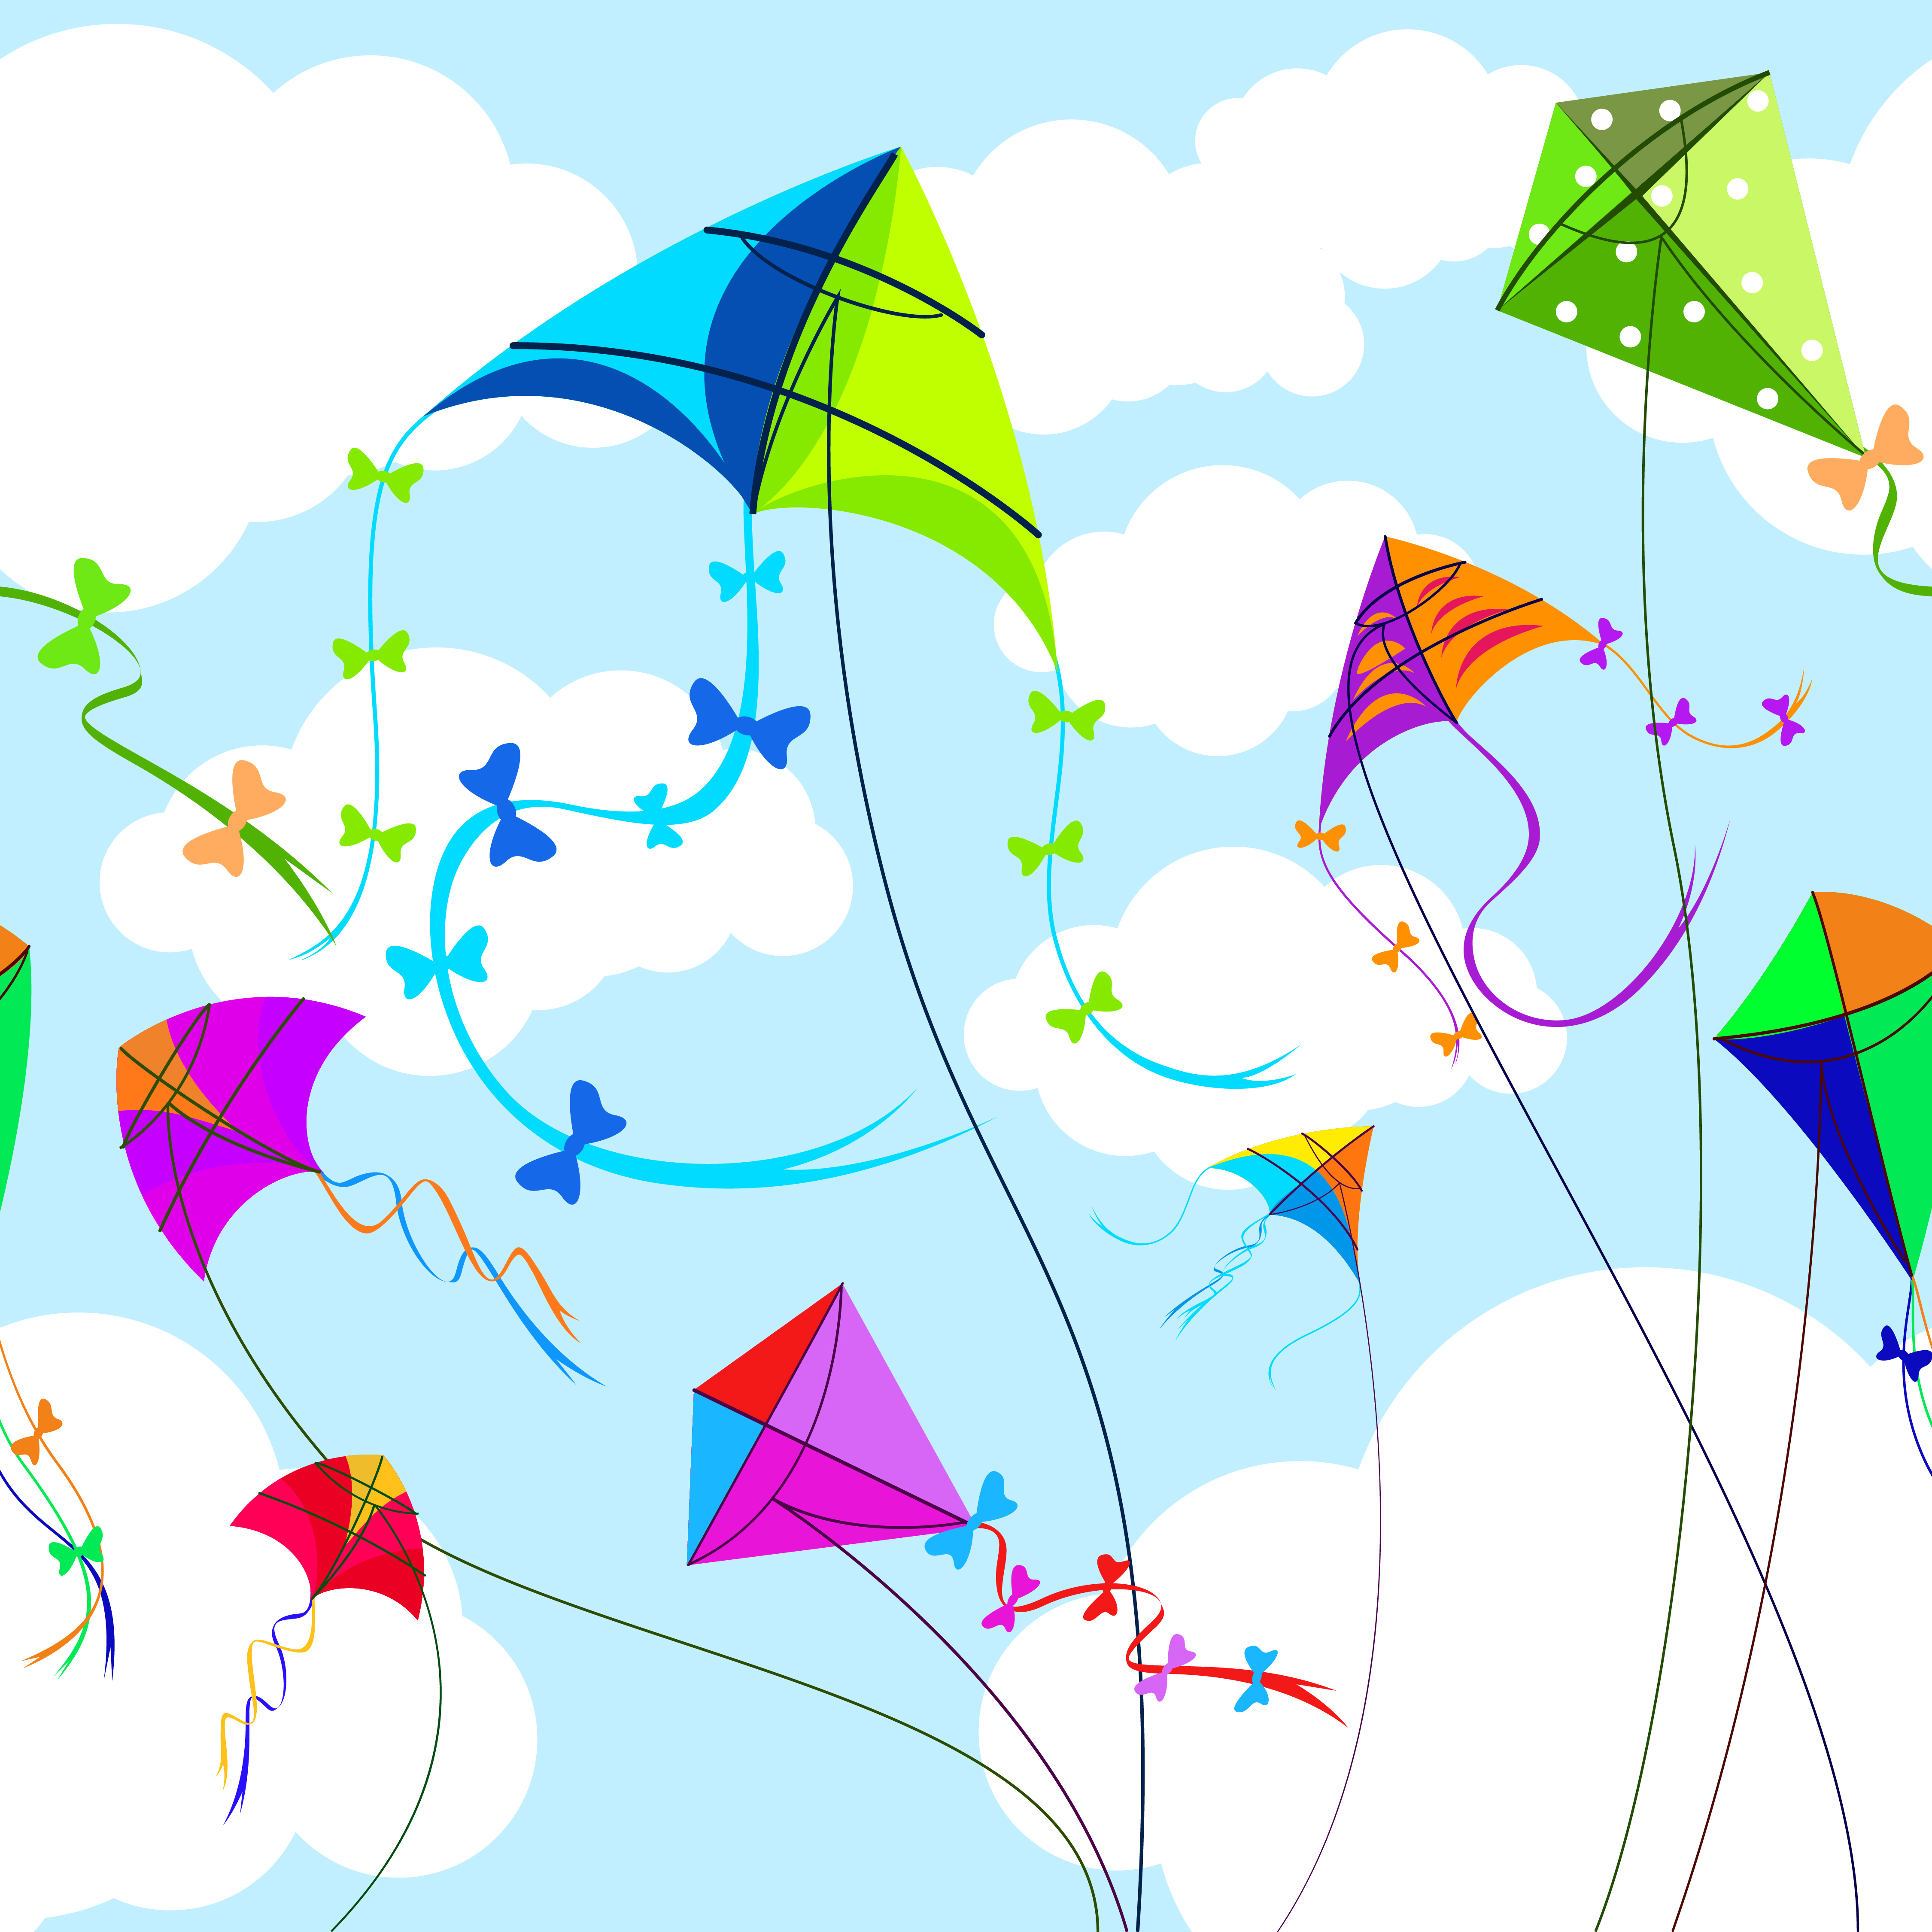

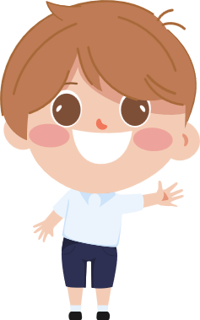
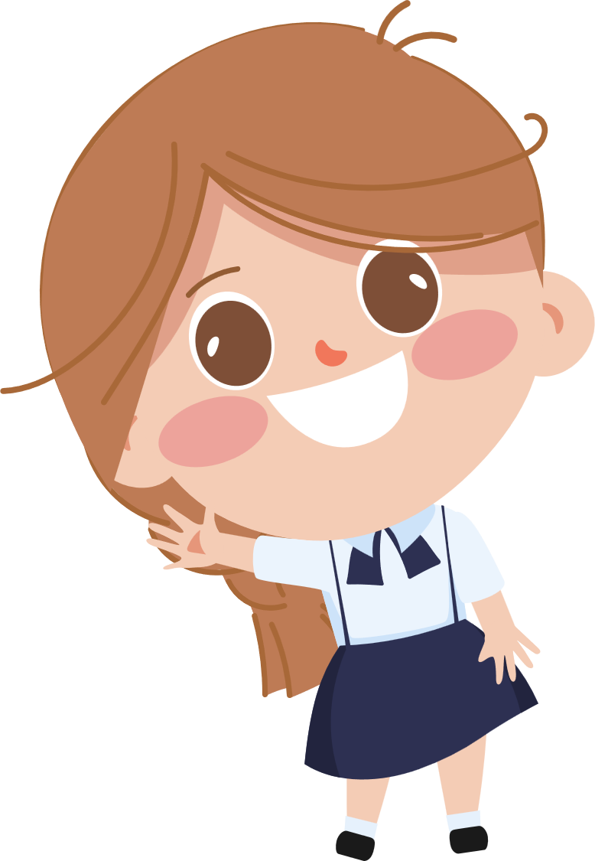
Lắng nghe
Nhận xét
Bổ sung

Slide 11
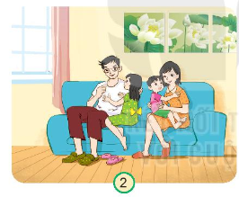
Các thành viên trong gia đình đang ngồi chơi nói chuyện rất vui.
=> Đây là việc làm có lợi vì điều đó khiến em thấy rất vui vẻ, thoải mái khi được ở bên cạnh những người thân yêu.

Slide 12
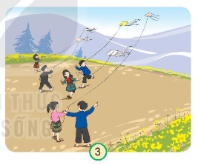
Các bạn nhỏ đang thả diều, gương mặt cảm xúc vui và thích thú.
=> Đây là việc làm có lợi vì điều đó khiến em thấy rất vui vẻ, thoải mái khi được vui chơi cùng các bạn của mình.

Slide 13
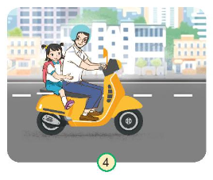
Bạn nhỏ không đội mũ bảo hiểm khi đi xe máy
=> Đây là việc làm hại vì nếu không đội mũ bảo hiểm sẽ rất nguy hiểm, có thể bị trấn thương khi không may gặp tai nạn.

Slide 14
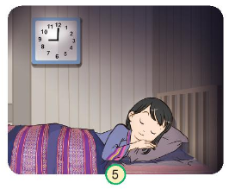
Bạn trong bức tranh đi ngủ đúng giờ trước 11h đêm.
=> Đây là việc làm có lợi vì đi ngủ đúng giờ rất có lợi cho sức khỏe.

Slide 15
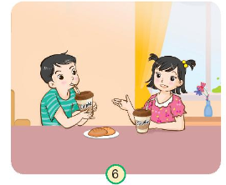
Hai bạn nhỏ đang uống cà phê và ăn bánh ngọt
=> Đây là việc làm có hại vì uống cà phê và ăn bánh ngọt không tốt cho hệ thần kinh .

Slide 16
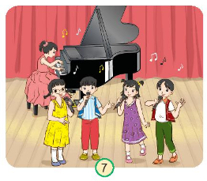
Các bạn đang hát thể hiện rõ cảm xúc vui vẻ.
=> Đây là việc làm có lợi vì khi trải qua những tình huống đó em thấy rất vui vẻ, thoải mái khi được nghỉ ngơi, tham gia các hoạt động vui chơi, văn nghệ.

Slide 17
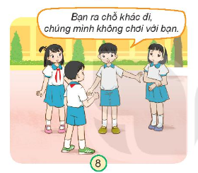
Bạn nhỏ bị tách ra bị các các xa lánh
=> Đây là việc làm có hại vì khi trải qua tình huống đó em thấy buồn và tủi thân

Slide 18
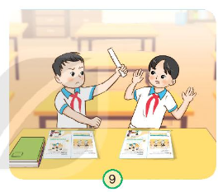
Hai bạn nhỏ đang cãi lộn
=> Đây là việc làm có hại vì tranh cãi với bạn khiến em thấy trong lòng mình bực tức và khó chịu

Slide 19


Slide 20
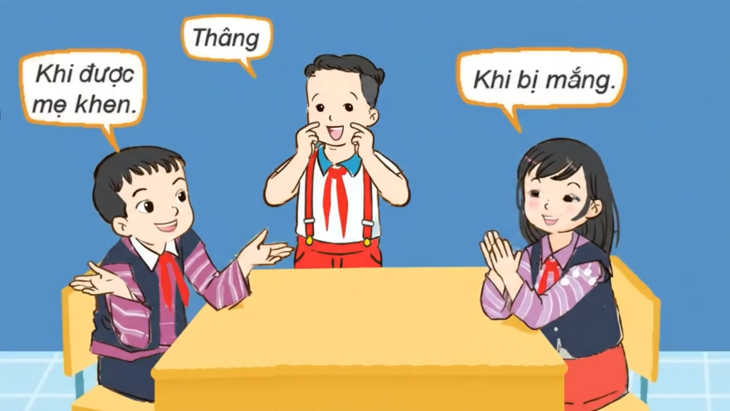


Slide 21






Chia sẻ
Nhận xét

Slide 22

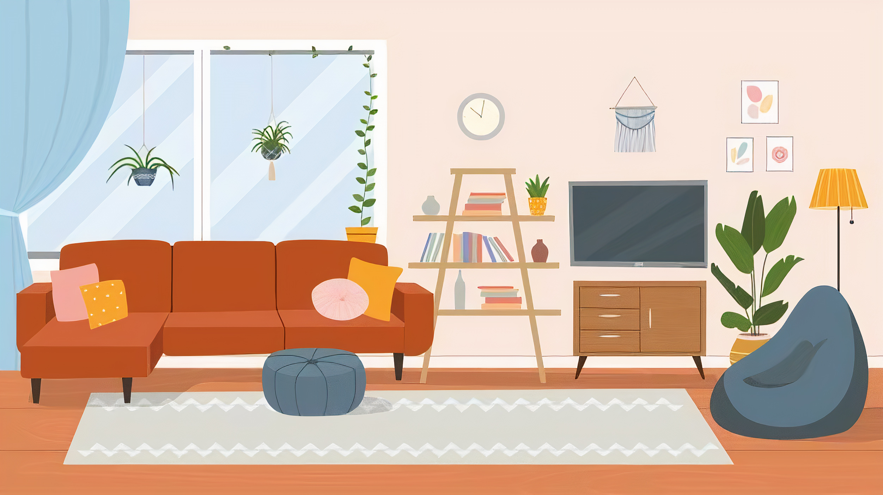
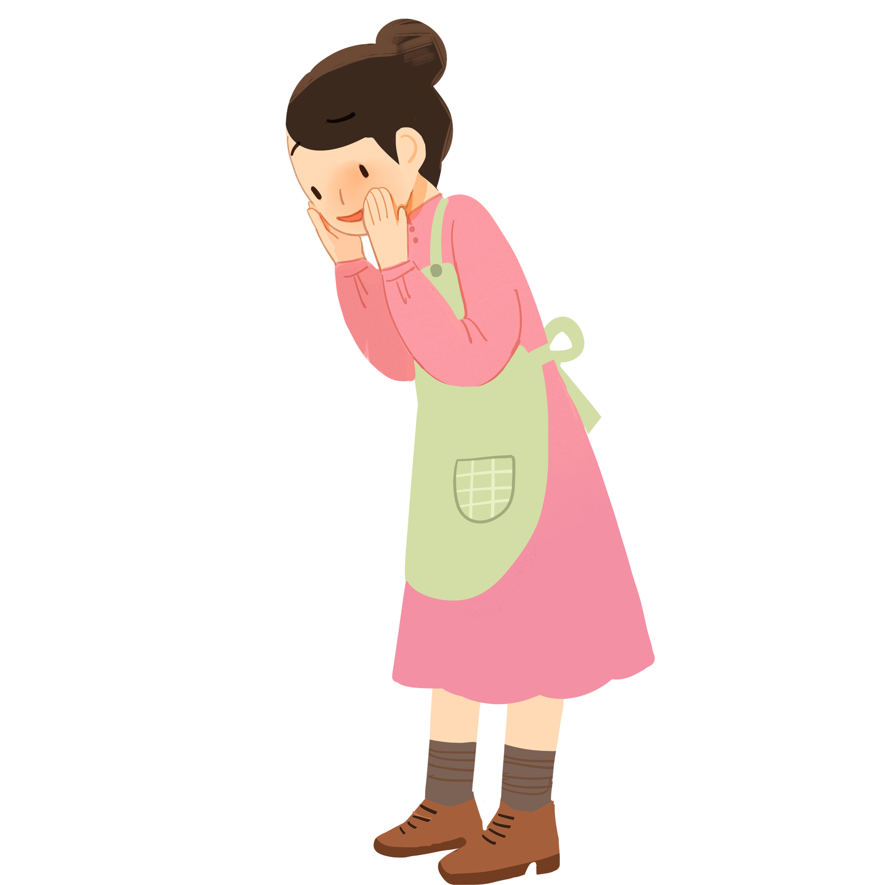
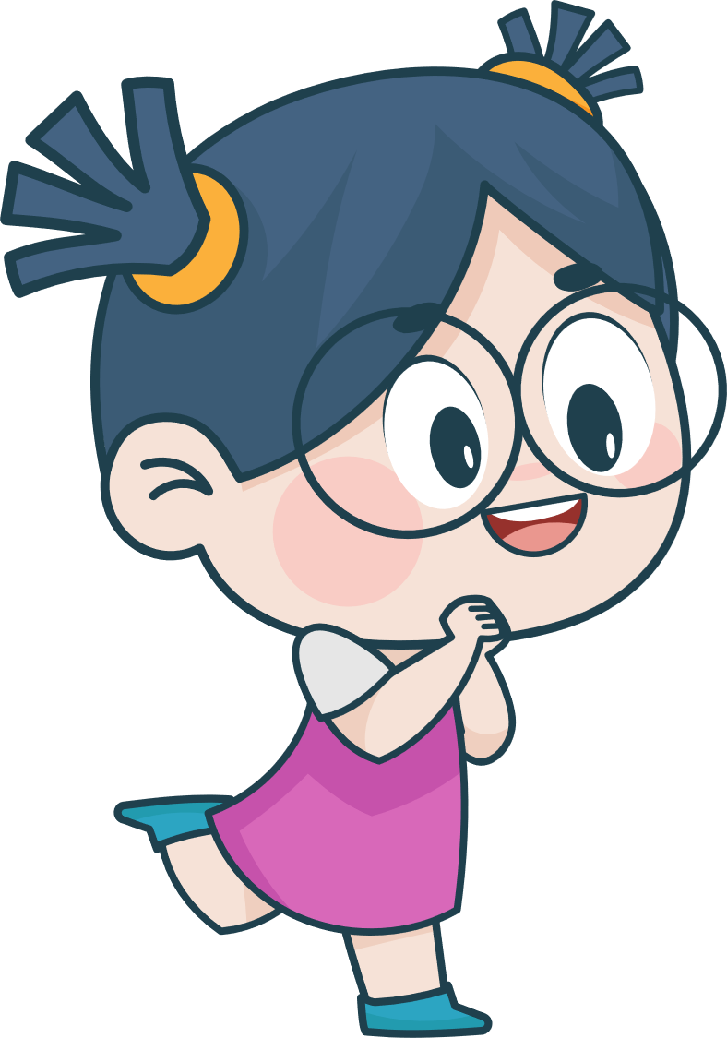

Khi được mẹ khen

Slide 23
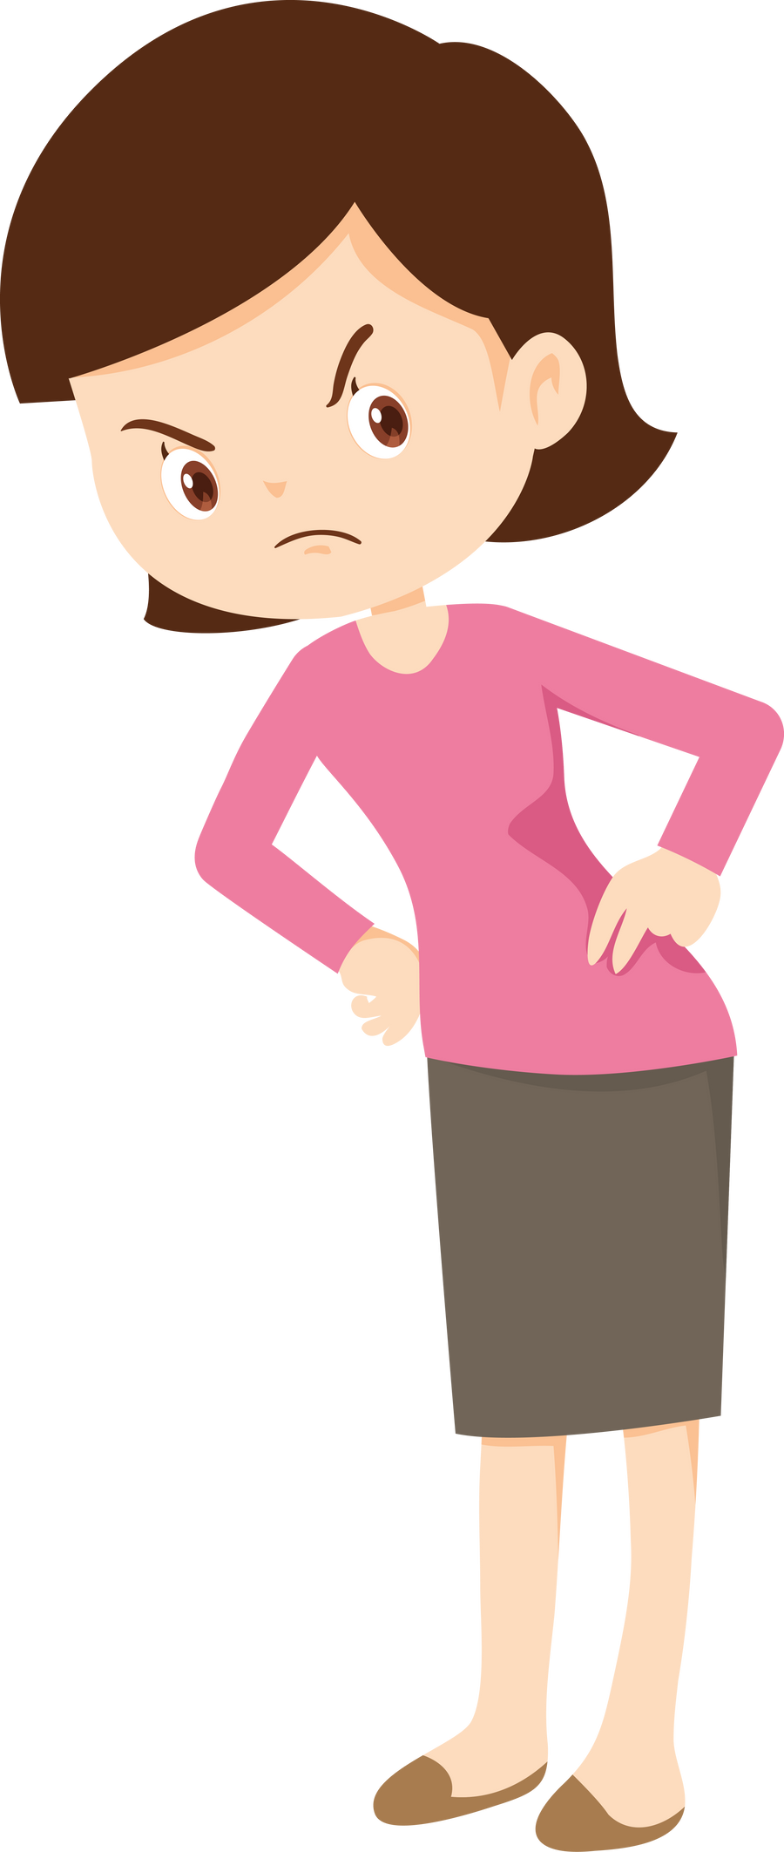

Khi bị mẹ mắng

Slide 24


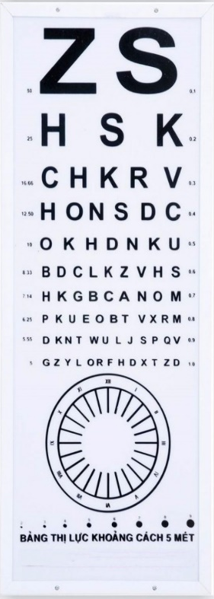
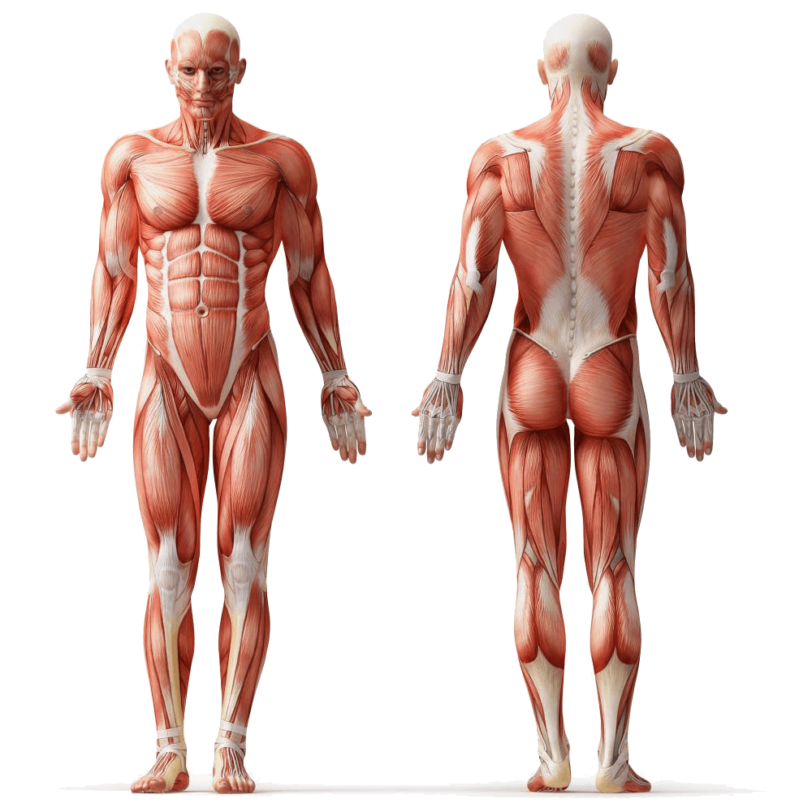
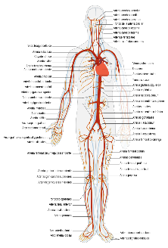
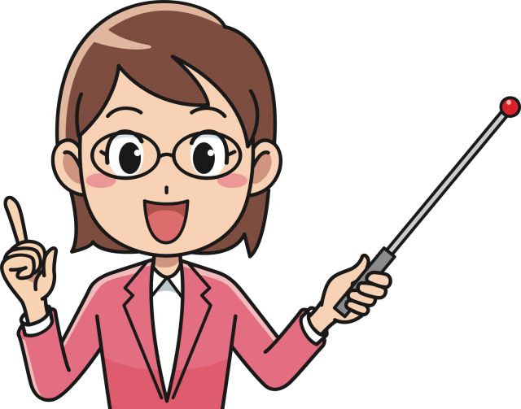
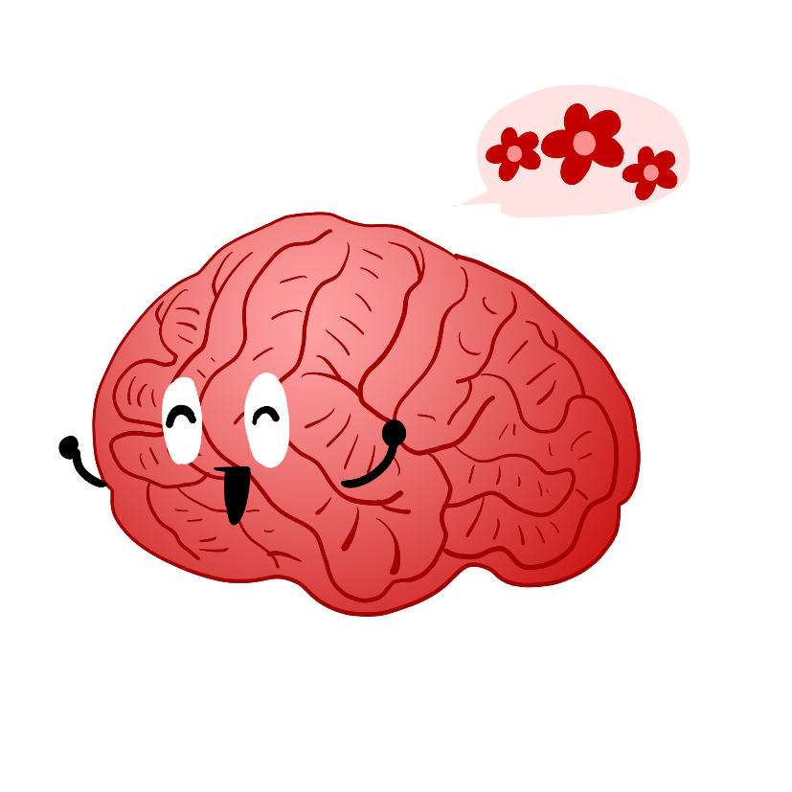

Mối quan hệ với gia đình hoặc bạn bè có ảnh hưởng tốt hoặc xấu đến trạng thái cảm xúc (hoặc sức khỏe tinh thần) của mỗi chúng ta.
Chúng ta hãy tăng cường những hoạt động vui chơi bên gia đình, người thân để tinh thần chúng ta luôn lạc quan, vui tươi.
Cần tránh những hoạt động ảnh hưởng đến hệ thần kinh như ngủ muộn, chơi điện tử nhiều,... sẽ làm cơ quan thần kinh bị căng thẳng, mệt mỏi.

Slide 25
Vận dụng

Slide 26
Kể thêm một số việc làm có lợi và một số việc làm có hại cho các cơ quan thần kinh?

Slide 27
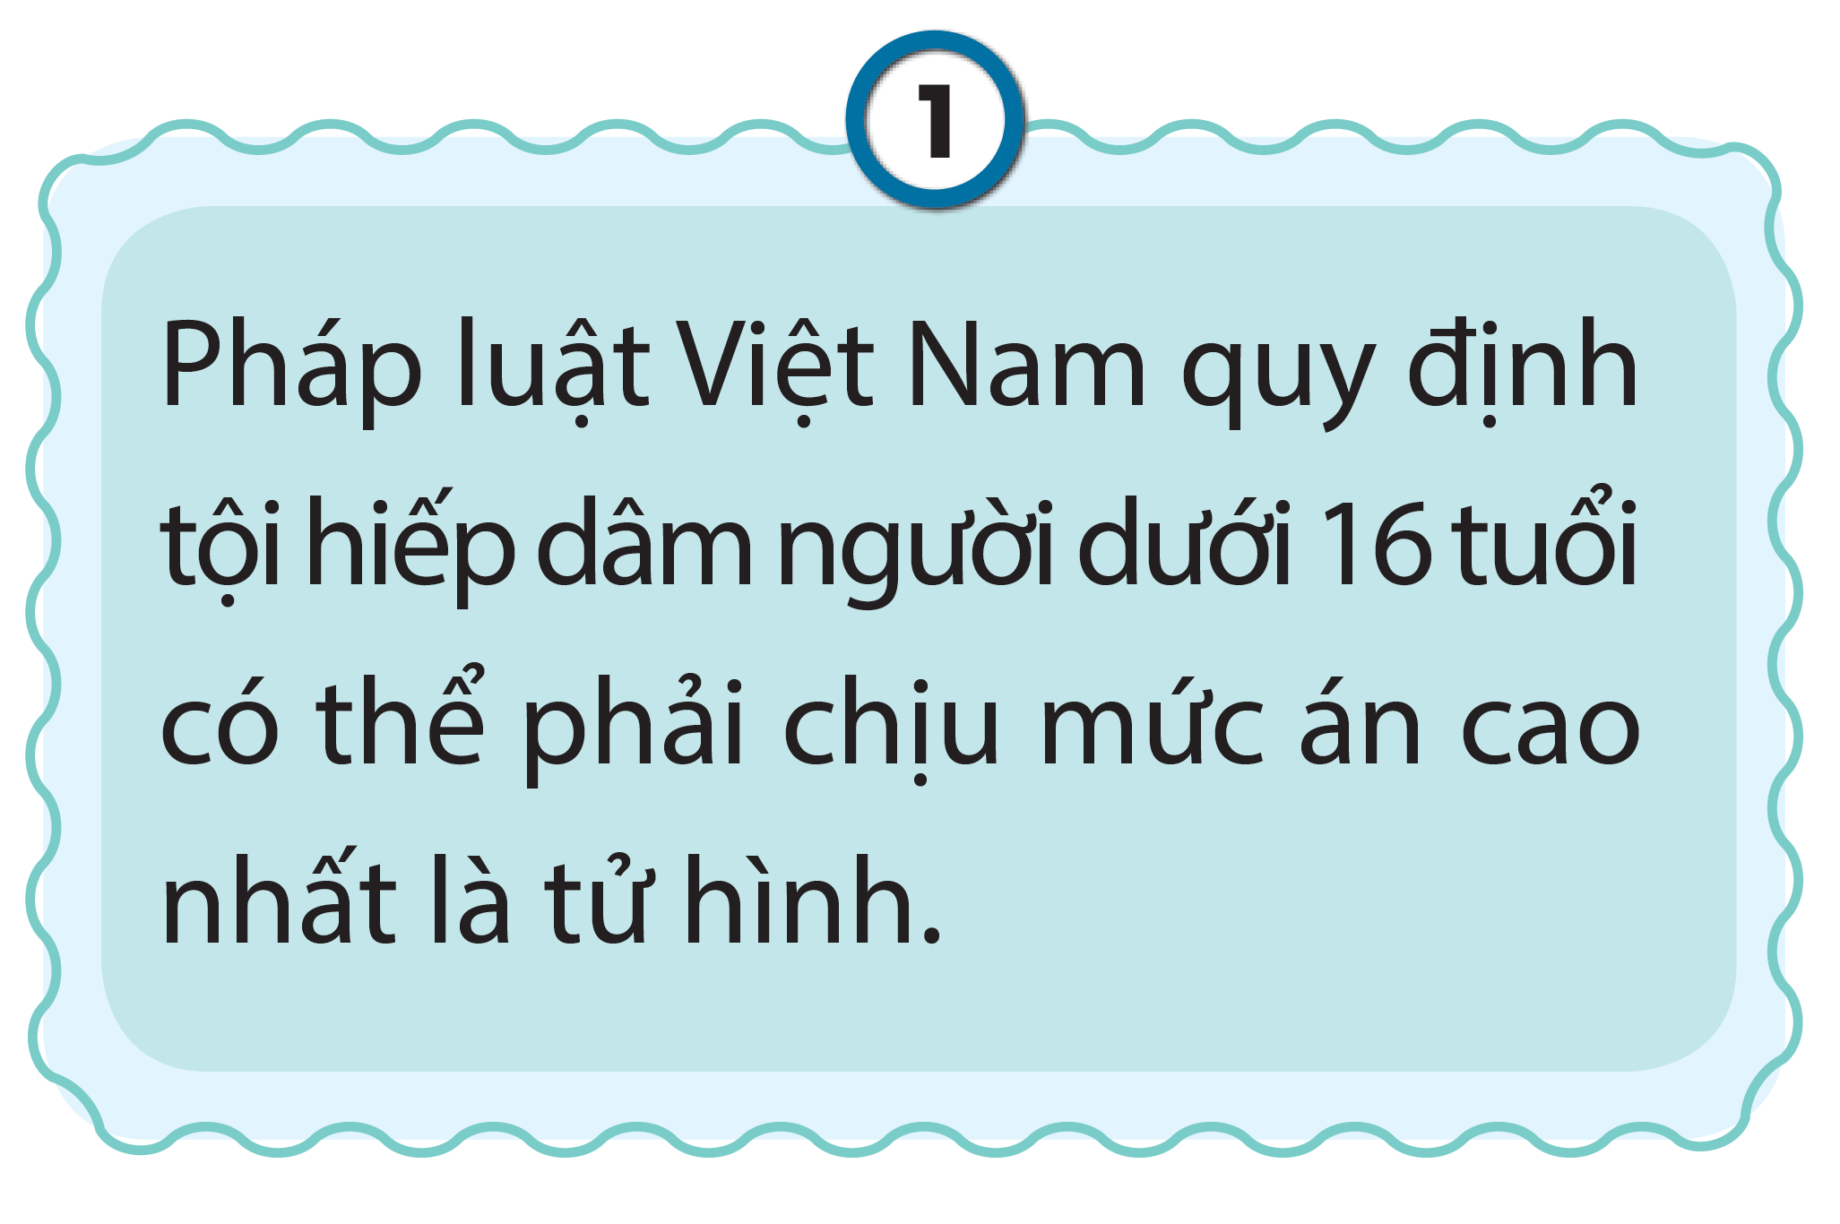


Một số việc làm có lợi cho
cơ quan thần kinh
Ăn uống đủ chất.
Ngủ đủ giấc.
Không sử dụng các chất kích thích như rượu, bia, thuốc lá,…
Nghỉ ngơi và vui chơi điều độ.

Slide 28
Một số việc làm có hại cho
cơ quan thần kinh
Ăn uống thiếu chất.
Thiếu giấc.
Vui chơi và vận động quá sức
Sử dụng các chất kích thích như rượu, bia, ma túy,…

Slide 29

Những việc làm có lợi cho cơ quan thần kinh sẽ giúp cho hệ thần kinh luôn mạnh khỏe, suy nghĩ tích cực, lạc quan.
Nhưng nếu chúng ta không biết cách chăm sóc cơ quan thần kinh dẫn đến nhiều loại bệnh phổ biến như đau đầu, bạn não, đột quỵ…
Vì thế chúng ta cần tránh những việc làm ảnh hưởng đến sức khỏe của các cơ quan thần kinh

Slide 30
